Slide 1
大数据、数据挖掘、并行计算 ---由量变到质变
陶先平
南京大学计算机系

Slide 2
哪儿有大数据？
社交网络(maybe Facebook?)
7亿用户+时时更新+所有媒体形式内容
淘宝商城
所有商业领域+交易过程中的所有细节
金融银行
60亿人的日常生活依赖其中
移动通信
短信/音频/视频，社交/休闲/工作
物联网
摄像头、传感器……
Notes:
在当今全球范围内的工业设备、汽车、电子仪表和装运箱中，都有着无数的数字传感器，这些传感器能测量和交流位置、运动、震动、温度和湿度等数据，甚至还能测量空气中的化学变化

Slide 3
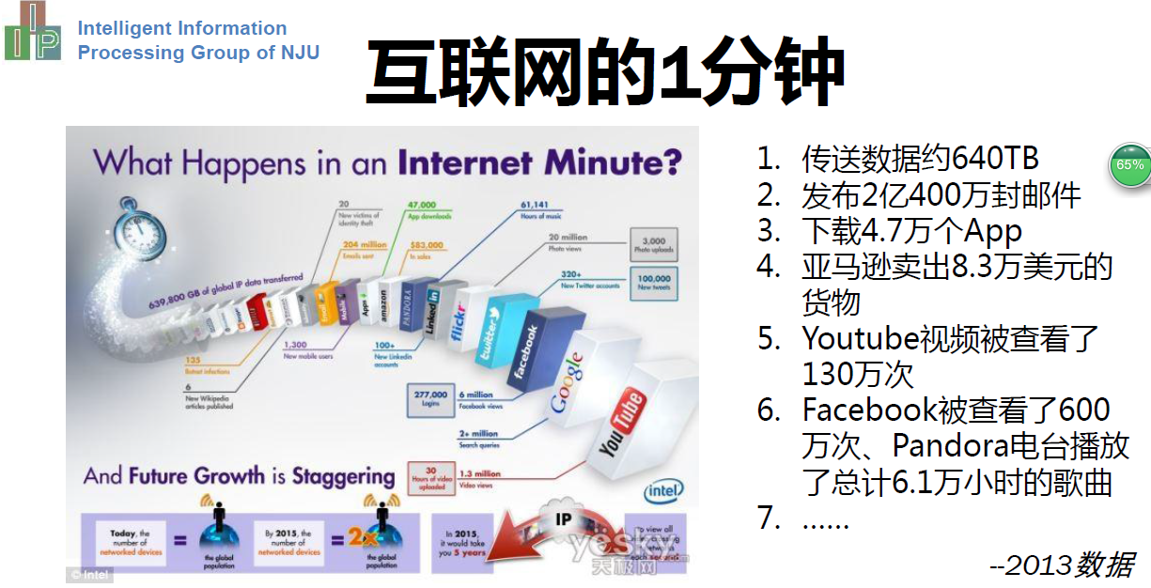
哪儿有大数据？

Slide 4
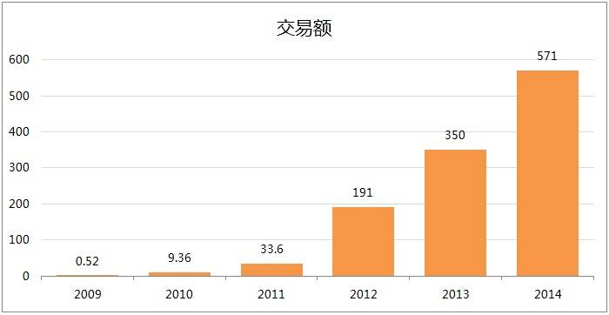
双十一淘宝交易额
2015年1207亿
2016年912亿

Slide 5
何谓大数据
IBM公司：
大数据的三个V：
大量化（Volume）
TB->PB->EB
多样化（Variety）
结构化数据（表格等），非结构化数据（视频等）
快速化（Velocity）
静态非连续数据-》动态连续数据
反映了大数据所潜藏的价值（Value）
四个V就是大数据的基本特征

Slide 6
大数据应用
Volume
P
Value！
T
G
M
K
Variety：
图片
视频
随时
文字
音频
混合体
定期
连续
间断
Velocity

Slide 7
大数据特征及其应对需求
Volume
有效应对“大”的机理和技术
P
T
G
M
有效应对“非结构化”的机理和技术
K
图片
视频
Variety：
随时
文字
音频
空间
数据
定期
连续
间断
Velocity
有效应对“流”的机理和技术

Slide 8
大数据时代
规律是我们认识自然的重要内容
自然发展的数字化必定导致大数据的到来
计算可以帮助我们从大数据中寻找规律
大数据及其处理必将对人类社会发展产生深远的影响

Slide 9

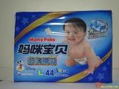
应用示例1
Notes:
“啤酒与尿布”的故事产生于20世纪90年代的美国沃尔玛超市中，沃尔玛的超市管理人员分析销售数据时发现了一个令人难于理解的现象：在某些特定的情况下，“啤酒”与“尿布”两件看上去毫无关系的商品会经常出现在同一个购物篮中，这种独特的销售现象引起了管理人员的注意，经过后续调查发现，这种现象出现在年轻的父亲身上。
当然“啤酒与尿布”的故事必须具有技术方面的支持。1993年美国学者Agrawal （个人翻译--艾格拉沃）提出通过分析购物篮中的商品集合，从而找出商品之间关联关系的关联算法，并根据商品之间的关系，找出客户的购买行为。艾格拉沃从数学及计算机算法角度提出了商品关联关系的计算方法——A prior算法（关联模型）。沃尔玛从上个世纪90年代尝试将A prior算法引入到POS机数据分析中，并获得了成功，于是产生了“啤酒与尿布”的故事

Slide 10
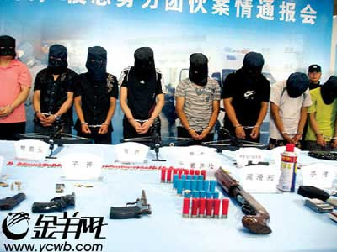
应用示例
通话记录中进行关联关系挖掘！

Slide 11
更大范围的应用
纽约市警方部门：
也正在使用计算机化的地图以及对历史性逮捕模式、发薪日、体育项目、降雨天气和假日等变量进行分析
试图对最可能发生罪案的“热点”地区作出预测
预先在这些地区部署警力。

Slide 12
更大范围的应用
全球脉动(Global Pulse)计划：
联合国已经推出的新项目，希望利用“大数据”来促进全球经济发展
进行所谓的“情绪分析”，使用软件来对社交网站和文本消息中的信息作出分析
帮助预测某个给定地区的失业率、支出削减或是疾病爆发等现象
目标在于利用数字化的早期预警信号来提前指导援助项目，以阻止某个地区重新陷入贫困等困境

Slide 13
大数据应用人才
周默(音译)：
耶鲁大学MBA(工商管理硕士)，2011年毕业
被IBM抢聘，加入了该公司数据顾问团队
IBM数据顾问的职责：
帮助企业弄明白数据爆炸背后的意义
网络流量和社交网络评论
监控出货量、供应商和客户关系等
用来指导决策、削减成本和提高销售额

Slide 14
大量人才需求
麦肯锡全球学会报告显示美国需要：
14万到19万名拥有“深度分析”专长的工作者
150万名更加精通数据的经理人，无论是已退休人士还是已受聘人士
为了开发数据洪流！

Slide 15
大数据的影响
埃里克-布吕诺尔夫松(Erik Brynjolfsson):
麻省理工学院斯隆管理学院的经济学教授
“大数据” VS 显微镜
“我们能开始变得远为科学化”
基于数据和分析的决策：
逻辑不变性和统计不变性的并存
并非基于经验和直觉
“大数据”的预见能力
“大数据”渗透到每个领域
商业、经济、公共卫生、经济发展和经济预测
……
Notes:
显微镜是在四个世纪以前发明的，能让人们看到以前从来都无法看到的事物并对其进行测量——在细胞的层面上。显微镜是测量领域中的一场革命。
吕诺尔夫松解释称，数据测量就相当于是现代版的显微镜。举个例子，谷歌搜索、Facebook帖子和Twitter消息使得对人们行为和情绪的细节化测量成为可能。

Slide 16
大数据处理的影响力
贾斯汀-格里莫(Justin Grimmer)：
政治科学家，28岁，斯坦福大学助理教授
他的研究报告将数学与政治科学联系起来：
看到了“一个机会，原因是纪律正日益变得数据密集化”
研究的内容涉及对博客文章、国会演讲和新闻稿进行计算机自动化分析等，希望藉此洞察政治观点是如何传播的
Notes:
数据充斥所带来的影响远远超出了企业界。举例来说，

Slide 17
大数据处理的影响力
加里-金(Gary King)：
哈佛大学量化社会科学学院院长
“这是一种革命，我们确实正在进行这场革命，庞大的新数据来源所带来的量化转变将在学术界、企业界和政界中迅速蔓延开来。没有哪个领域不会受到影响。”
科学和体育、广告和公共卫生众多领域
朝着数据驱动型的发现和决策的方向发生转变

Slide 18
数据至上的回报
迈克尔-刘易斯(Michael Lewis)
《点球成金》(Moneyball)，2003年。
奥克兰运动家队寻找”被评价过低”的棒球手
经过分析的数据和晦涩难解的棒球统计学
深度的数据分析成为棒球领域中的标准，广泛应用于各类体育项目中！
Notes:
的例子。

Slide 19
如何有效应用大数据？ ----数据挖掘简介
什么叫数据挖掘？
“Data mining is the analysis of (often LARGE) observational data sets to find unsuspected relationships and to summarize the data in novel ways that are both understandable and useful to the data owner.”
[D. Hand et al. , Principles of Data Mining]

Slide 20
什么是数据挖掘？
1，针对大规模观测数据的分析方法，
数据规模和复杂性比较高
现实数据而非实验数据
2，以期获得相应规律，
发现数据中隐藏着的未知关系
确定该关系的正确性和规律性
3，最终帮助数据拥有者进行决策

Slide 21
苦恼: 淹没在数据中 ; 不能制定合适的决策!
数据
知识
决策
金融
经济
政府
POS.
人口统计
生命周期
模式
趋势
事实
关系
模型
关联规则
序列
目标市场
资金分配
贸易选择
在哪儿做广告
销售的地理位置
数据爆炸，知识贫乏

Slide 22
数据越来越”大”
数据挖掘
可怕的数据
有价值的知识

Slide 23
经典方法
分类法
聚类法
关联关系分析法

Slide 24
经典法：分类法
建立分类模型：
事先的训练集（类型已分好的部分数据）
实验数据，人工标定（通常）
对训练集进行分析建立分类模型(给出类标号)

Slide 25
建立分类模型
分类算法
训练数
据集
分类规则
IF 职称 = ‘教授’
OR 年数> 6
THEN 终身= ‘yes’

Slide 26
数据挖掘
对待挖掘观测数据进行模型匹配进而分类
注意： 类的个数是确定的，预先定义好的

Slide 27
分类
分类规则
测试集
未知数据
(Jeff, Professor, 4)
Tenured?

Slide 28
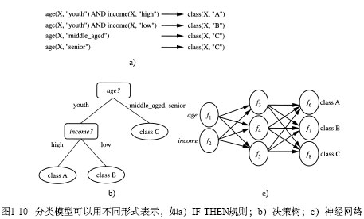
分类模型例：

Slide 29
问题：
给你全校同学的一卡通消费数据，你如何确定哪些人和你一样，属于“菜鸟”？
Notes:
人工标注训练数据
用这些数据进行模型训练
用模型进行目标数据的识别（分类）

Slide 30
经典法：聚类法
无需或者无法采集训练集(样本)，直接对待挖掘数据进行“聚类”
聚类：
基于数据的“相似度”，将待挖掘数据分成若干个聚集
需给出（有意识或者下意识地）：何为相似
通常是数据的“距离”（广义理解下）
同一聚集彼此相似，不同聚集明显相异
研究特定代表元素性质，给聚集进行类标号
Notes:
有别于按模型（已有类标号）进行匹配的“分类”
根据

Slide 31
对象之间的相似/异度
通常使用距离来衡量两个对象之间的相异度。
常用的距离度量方法有:
明考斯基距离（ Minkowski distance）:
其中 i = (x_{i1}, x_{i2}, …, x_{ip}) 和 j = (x_{j1}, x_{j2}, …, x_{jp}) 是两个p维的数据对象, q是一个正整数。
当q = 1时, d 称为曼哈坦距离( Manhattan distance)
当q=2时？

Slide 32
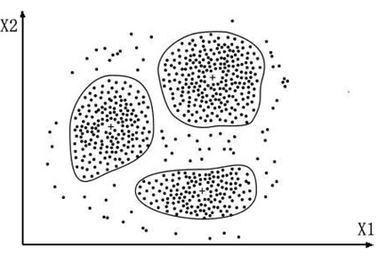

聚类-例子
问题1：左上图中的散点有几个聚集？
聚类问题
找一个相似性度量方法（比如欧氏距离）
左上图或许分为3类比较合适
问题2：左下图中的散点有几个聚集？
聚类问题
找个相似性度量问题
左下图聚为几类比较合适呢？
1个：颜色
3个：距离
或许还有其他的答案
表明：相似度方法的选择比较重要！

Slide 33
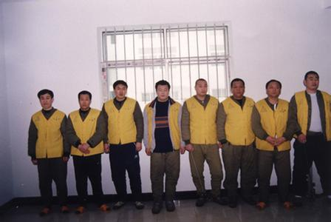
问题：
“犯罪团伙”是如何挖掘出来的？

Slide 34
经典法：关联关系分析法
购物篮分析：
我能从中得到什么？
袜子
啤酒
鸡蛋
尿不湿
顾客号 | 物品1 | 物品2 | 物品3 | 物品4
1 | 袜子 | 啤酒 | 鸡蛋 | 尿不湿
2 | 尿不湿 | 啤酒 | 鸡蛋 | 水果
3 | 尿不湿 | 杂志 | 啤酒 | 袜子
尿不湿
啤酒
鸡蛋
水果
尿不湿
杂志
啤酒
袜子

Slide 35
频繁（项集）模式发现
确定各个项出现的频率
发现频繁项的集合：尿不湿，啤酒
确定、产生关联规则：
buys(x,”尿不湿”)=>buys(x,啤酒)
把啤酒和尿不湿放在相近货架上！
Notes:
这个故事被公认是商业领域数据挖掘的诞生

Slide 36
从数据挖掘到人工智能
数据背后的规律，能否被计算机算法所获取？

Slide 37
什么是规律？
现象内部的本质联系，这种联系决定现象的必然的合乎规律的发展
《简明哲学辞典》 ---苏联哲学家罗森塔尔、尤金
事物发展变化过程中的本质的联系和必然的趋势
《外国哲学大辞典》 ---冯契等
规律是事物发展中本身所固有的本质的、必然的、稳定的联系
《辩证唯物主义原理》 ---肖前等
共性理解：不变性

Slide 38
如何获得规律？
不变性的两种表现形式：
逻辑不变性+统计不变性
逻辑不变性：
通过科学论证和实践检验的规律
直接使用，指导实践
统计不变性：
大量观察或试验中随机事件发生的频率的稳定性
我们尚无法说清其本质，但可以容忍其误差而用于指导实践
统计不变性往往占比更大

Slide 39
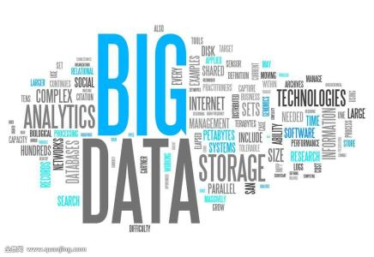
机器学习是一种重要的统计规律获取手段

Slide 40
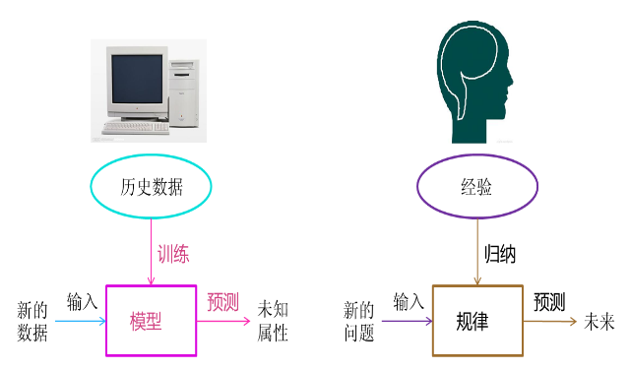
机器学习和人类思考(归纳)
厉害的学习算法找到好的模型
睿智的人发现规律

Slide 41
如何有效应对海量数据处理？
Great thing is it is naturally parallelizable!
The natural method is dividing and concur!

Slide 42
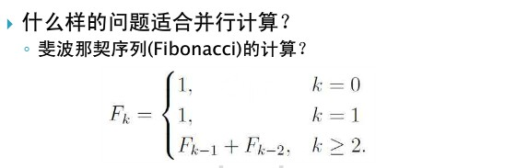
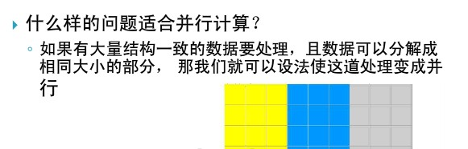

Slide 43
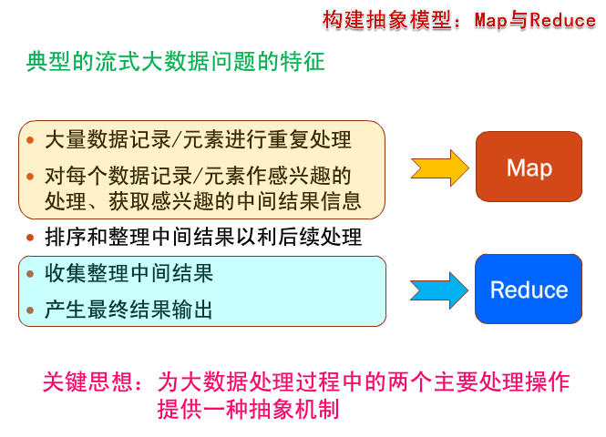

Slide 44
大数据任务划分和并行计算模型
大数据计算任务
任务划分
子任务
子任务
子任务
子任务
……
结果合并
计算结果

Slide 45
基于MapReduce的并行计算模型
海量数据存储
计算策略
计算策略
计算策略
计算策略
数据划分
Map
Map
……
Map
Map
中间结果
中间结果
中间结果
中间结果
中 间 结 果
Barrier：Aggregation and Shuffle
归并后中间结果
归并后中间结果
归并后中间结果
Reduce
Reduce
Reduce
计算结果
Notes:
同步墙

Slide 46
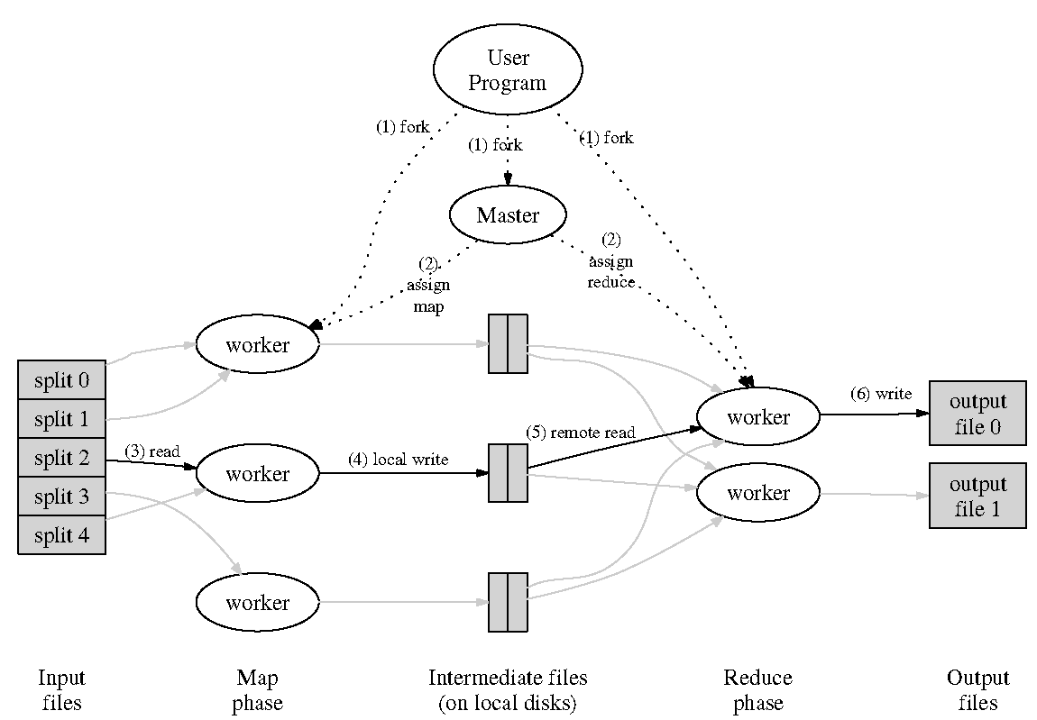
Google MapReduce的基本工作原理
0.待处理的大数据被划分为大小相同的数据块(如64MB),及与此相应的用户作业程序
1.系统中有一个负责调度的管理软件(主节点,Master),以及数据Map和Reduce工作节点(Worker)
2.主节点为作业程序寻找和配备可用的Map和reduce节点，并传送程序和数据
3.主节点启动每个Map节点执行程序，每个map节点尽可能读取本地或本机架的数据进行计算
4.每个Map节点处理读取的数据块,并将中间结果存放在本地；
5.主节点等所有Map节点计算完成后,开始启动Reduce节点运行；Reduce节点从主节点掌握的中间结果数据位置信息读取这些数据
6.Reduce节点计算结果汇总输出到一个结果文件即获得整个处理结果
Cite from Dean and Ghemawat (OSDI 2004)

Slide 47
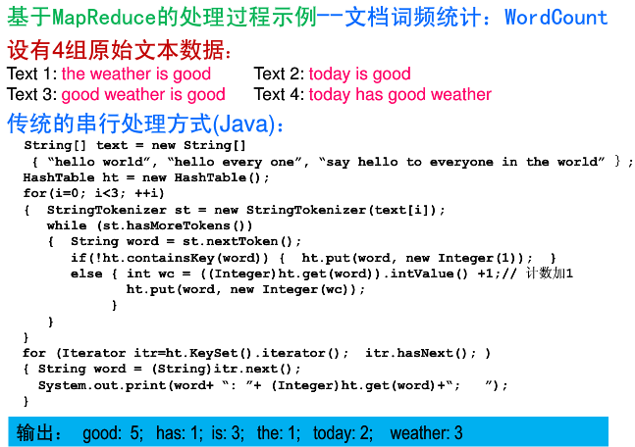

Slide 48
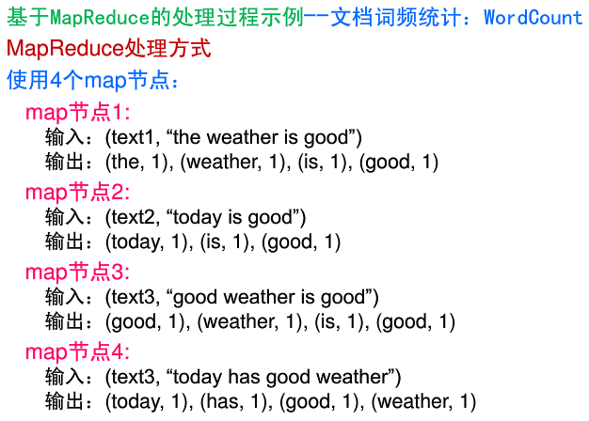

Slide 49
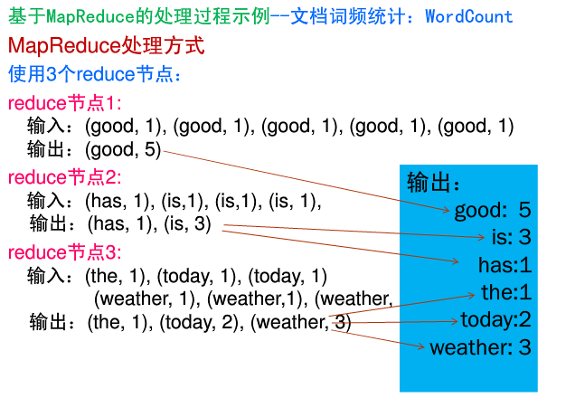

Slide 50
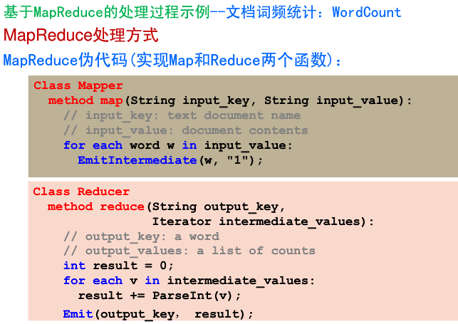

Slide 51
Google MapReduce的深远意义
一个优良的编程模型
使得海量数据处理人员不用担心“物理上”的数据并行化，可以只关注于“逻辑”并行
一个杰出的并行处理框架
提供了非常高效的并行处理支撑环境
极大带动和丰富了海量数据处理应用和技术的发展！

Slide 52
总结
物理世界的逻辑化（数字化）必定带来大数据
大数据中必定隐藏（人类尚未发现的逻辑不变性）统计不变性
数据挖掘将完成这个统计不变性的发现
并行计算必定是应对大数据的有力武器

Slide 53
作业
在网上搜索春运数据、双十一数据等大数据及其分析文章，给出大数据及其分析给你带来的最大的“吃惊”：
数据的“大”表现在何处？
哪些分析（挖掘）结果让你吃惊？
这些分析应该是（或者可以是）采用哪个（些）基本技术来完成的？

Slide 54
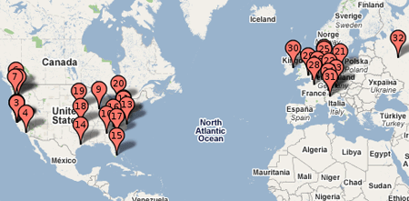
Google数据中心建在哪儿？

Slide 55
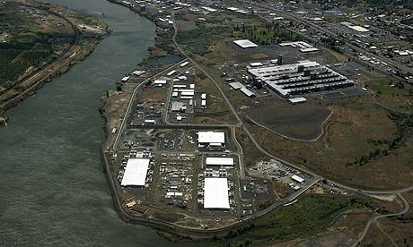
俄勒冈州的谷歌数据中心
附近有一个180万千瓦水力发电站
Notes:
这个电站是三峡的十分之一，秦山核电的3倍，专门用来供应电力。电力的作用：驱动计算、降温。

Slide 56
这个地方的显著特点
电力充足、便宜
美国最廉价的电力
水源充足
为什么谷歌选择这个地方建数据中心呢？
Notes:
数据中心“吃电”不露痕迹

Slide 57
谷歌的计算将消耗大量的电、产生大量的热！
一个数据中心的组成：
万台（级别）以上的高性能服务器
高速、高带宽的网络设备
各类先进的外围设备
精确控制空调系统
……

Slide 58
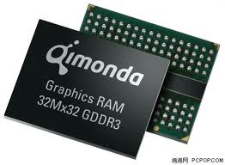
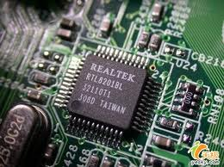
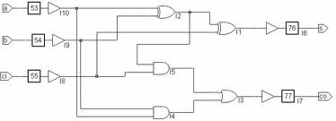

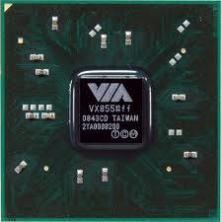
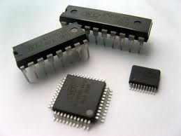

电、热量
芯片是计算机的心脏
门和门电路
频率和功耗成正比
系统时钟
门状态改变
瞬间高电流
Notes:
我们常说到芯片频率升高导致电流升高，通常指的是采用各种MOS技术（例如CMOS、NMOS、PMOS）制作的数字电路芯片，例如CPU、存储器（内存、闪存等），它们内部拥有大量的门电路，其工作不是象收音机里放大电路那样连续工作的，而是在系统时钟控制下工作，在每一个时钟周期，许多门电路会改变状态（你可以理解为门打开一次）。这种门电路在没有改变状态的时候（可以理解为门关着）电流是极小的，但在状态转变时会有很大电流，所以系统时钟周期越短，门电路改变状态就越频繁，流过它们的平均电流就越高。

Slide 59
一次google搜索=？
哈佛大学物理学Alex Wissner-Gross教授：
用谷歌进行两次搜索的所产生的二氧化碳排放数量将等于烧开一壶茶的二氧化碳排放数量
烧开一壶茶所释放的二氧化碳大约是15克
谷歌运营高级副总裁Urs Hölzle：
一次谷歌搜索大约会产生0.2克的二氧化碳
汽车行驶一公里所产生的温室气体相当于一千次谷歌搜索

Slide 60
电、热量
散热及空调
数据中心用于冷却的电费占总电费的：
30-70%
如果你要建数据中心，有什么创意？

Slide 61
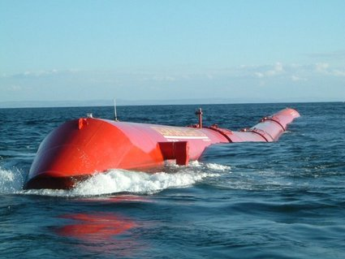

Slide 62
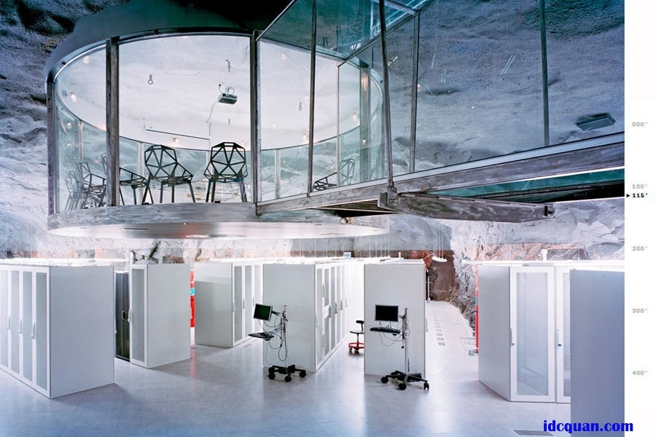
“维基解密”的洞穴数据中心

Slide 63
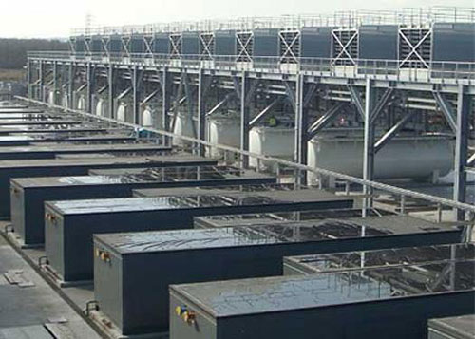
谷歌的比利时数据中心
无空调的数据中心！
自由冷却
Notes:
风冷、气温较低是关键因素。但是重点在于：google敢于这么做，在于它重要、领先的计算调度能力。

Slide 64
无空调？谈何容易！
自然条件：
北欧气温低
气温真的高了，怎么办？
关机！？
No，计算调度！
Notes:
将访问及其处理，调度到其他节点上。

Slide 65
结束语
我们生活的世界，越来越数字化
我们的过去，越来越数字化
我们的未来，也会越来越数字化
大数据处理将赋予我们更科学的发展决策
大数据时代给予我们无限的想象空间

